Slide 1
Беспяткин В.О. – заместитель председателя МООП РЗ РФ
Тел. 8 (499) 138-03-94;
+7 (903) 596-36-01;
e-mail: bvo61@mail.ru
Medicalprof.ru
Информационная молодёжная, спортивно-оздоровительная, культурно-массовая и международная работа в
МООП РЗ РФ
29 ноября 2018 год
Notes:
1

Slide 2
Medicalprof.ru
ИФОРМАЦИОННАЯ
РАБОТА
Notes:
2

Slide 3
Зачем нужна информработа?
Medicalprof.ru
1. Информировать членов профсоюза о работе сделанной для них;
2. Привлекать новых членов профсоюза;
3. Создавать имидж профсоюзов;
4. Помогать людям решать проблемы;
5. Координация профсоюзных сил;
6. Обмен опытом между структурами.
Notes:
3

Slide 4
Medicalprof.ru
Notes:
4

Slide 5
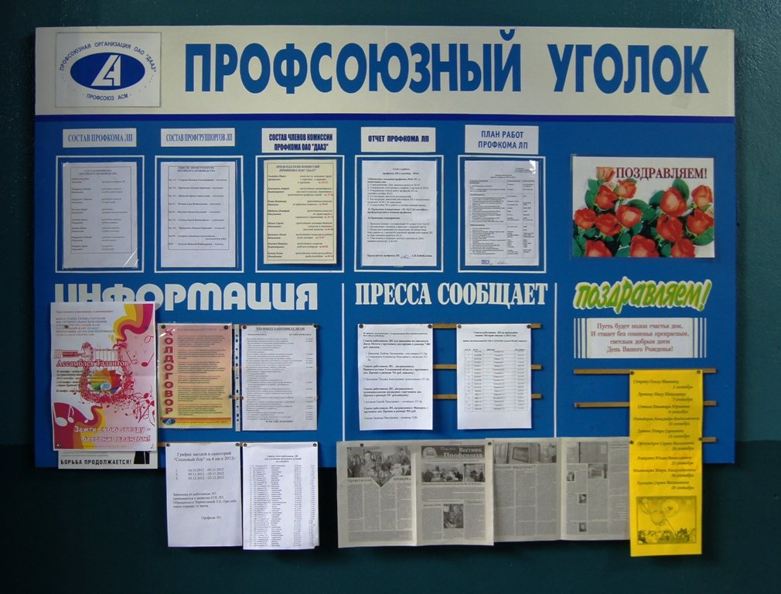

Slide 6
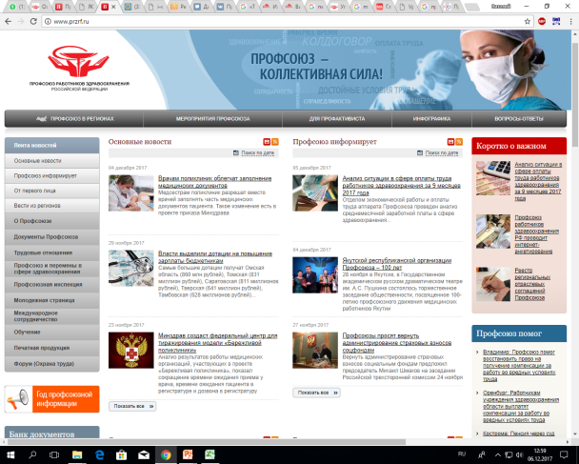
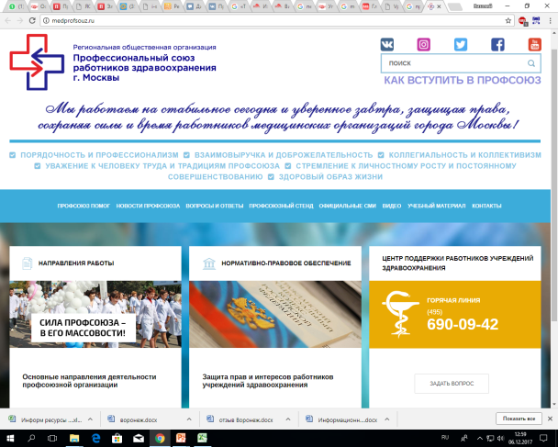
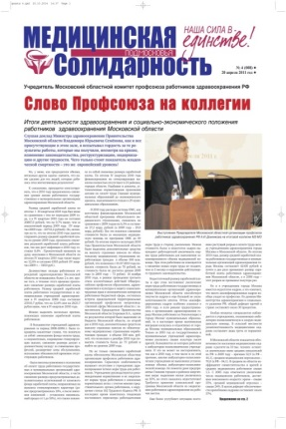
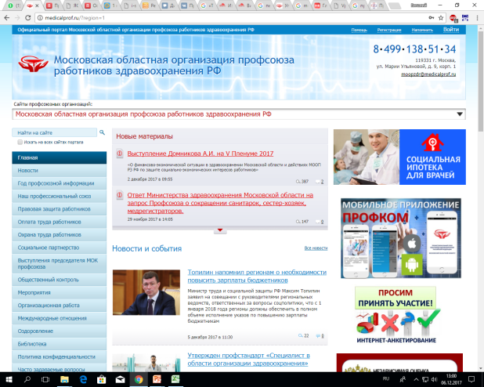
Используем в работе
Medicalprof.ru

Slide 7
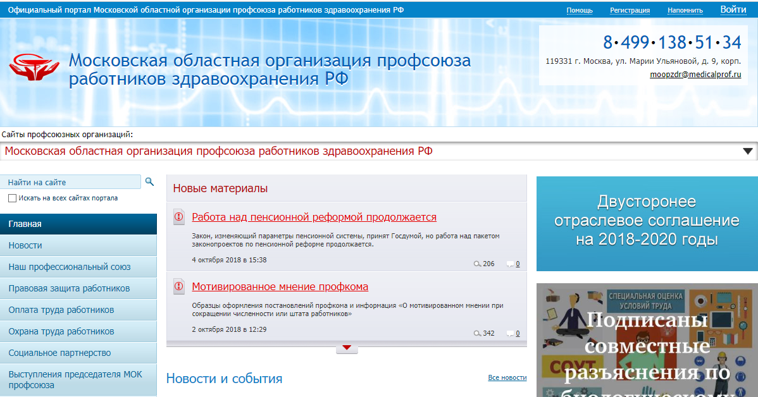
Medicalprof.ru
Notes:
7

Slide 8
Notes:
8

Slide 9
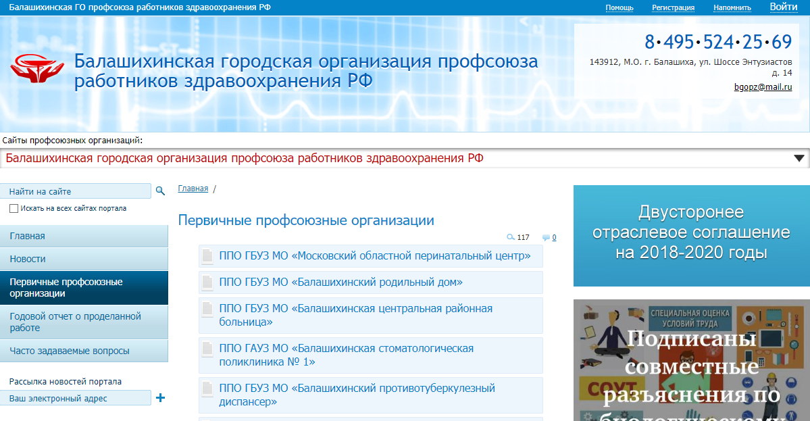
Notes:
9

Slide 10
Notes:
10

Slide 11
Notes:
11

Slide 12
Notes:
12

Slide 13
Notes:
13

Slide 14
Notes:
14

Slide 15
Notes:
15

Slide 16
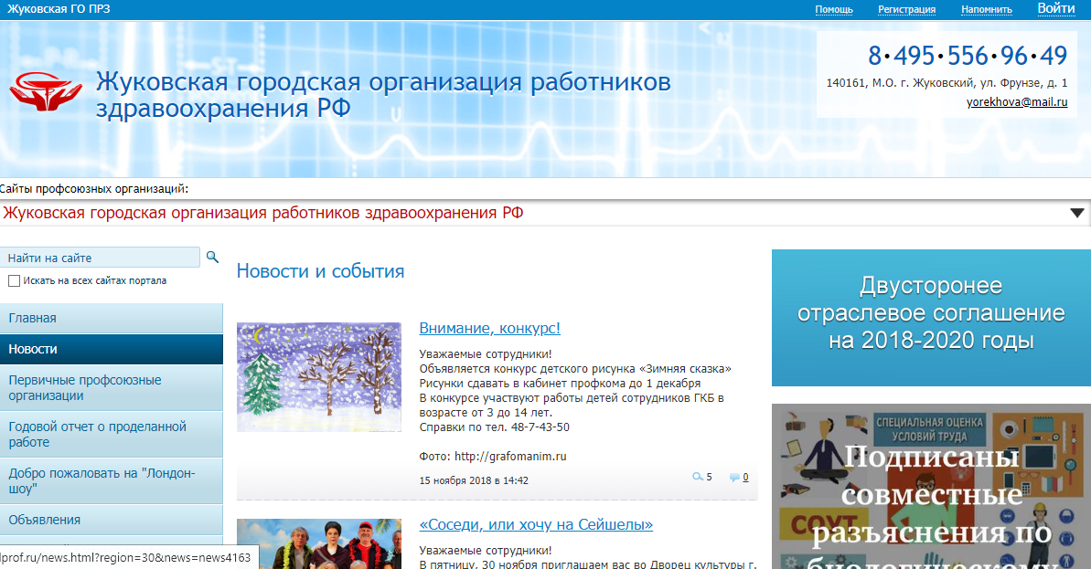
Notes:
16

Slide 17
Notes:
17

Slide 18
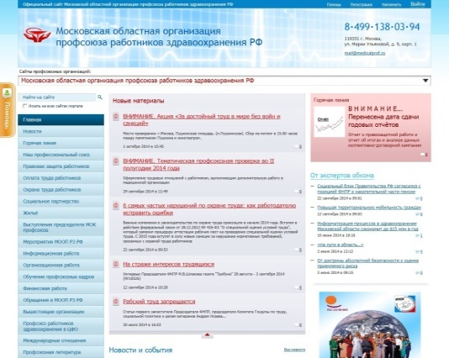
Вместе с традиционными источниками распространения информации МООП РЗ РФ использует мобильные приложения в профсоюзной информационной работе
Medicalprof.ru
Notes:
18

Slide 19
Medicalprof.ru
Мобильные приложения стали мощным маркетинговым инструментом
Notes:
19

Slide 20
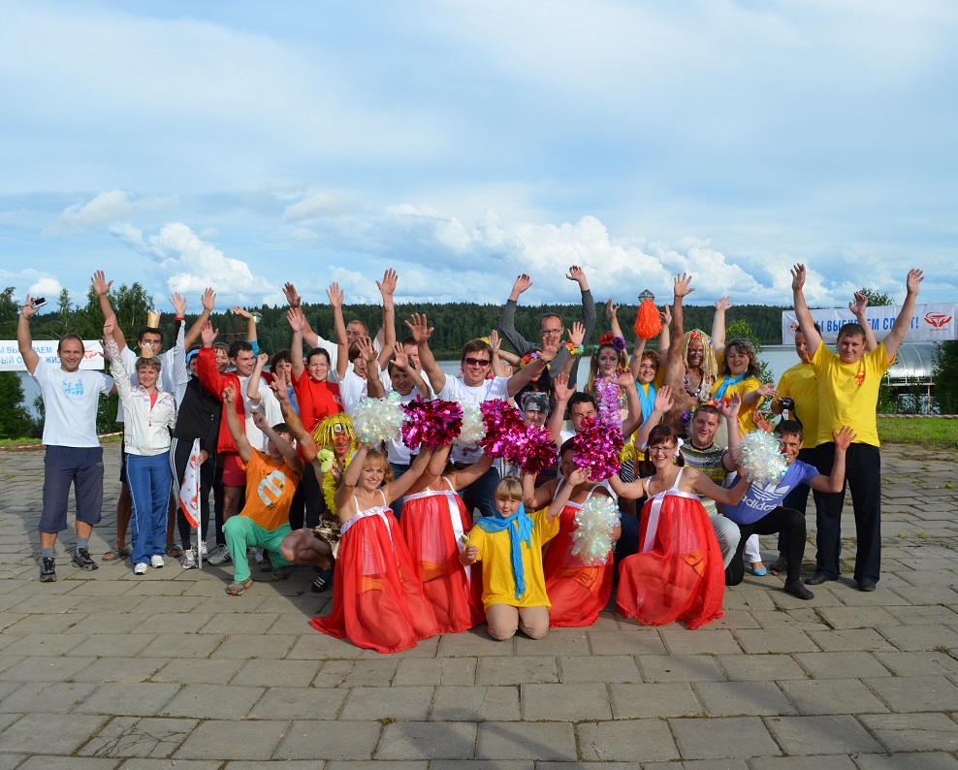
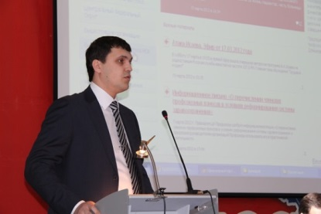
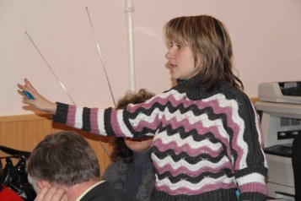
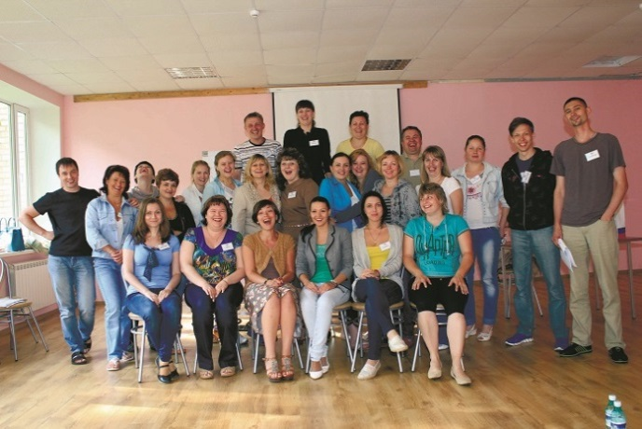
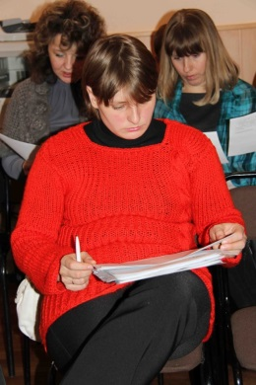
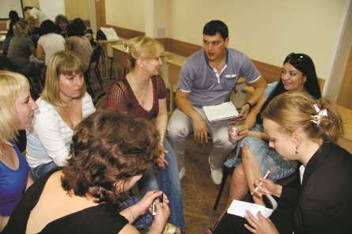
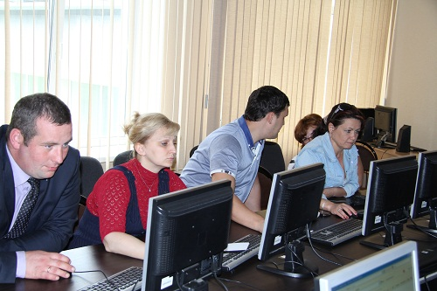
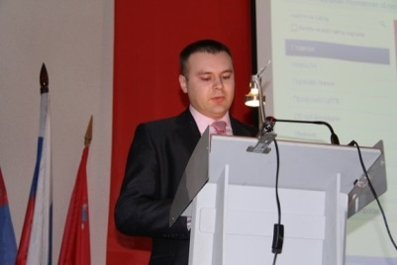
Активная и грамотная молодежь сегодня –
залог сильных профсоюзов завтра!

Slide 21
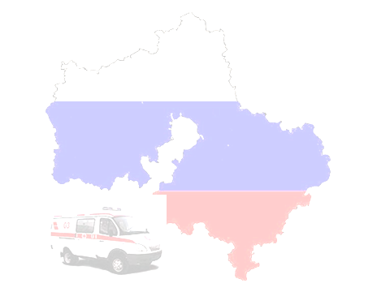
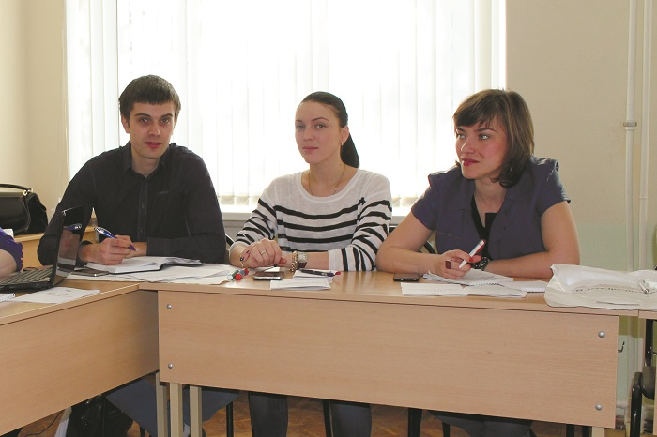
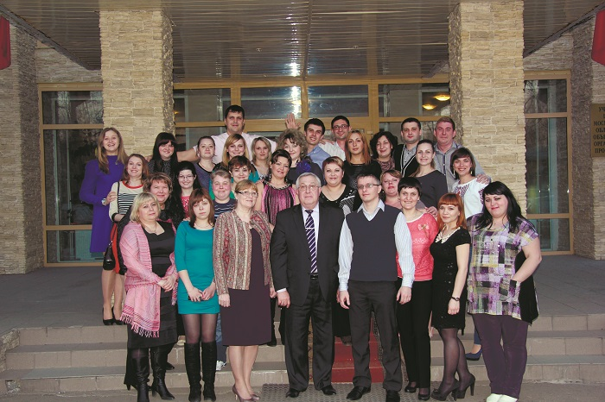
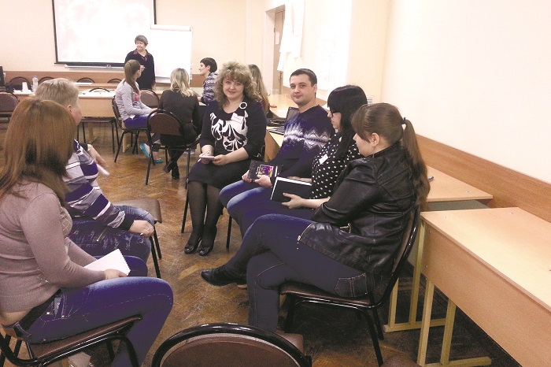
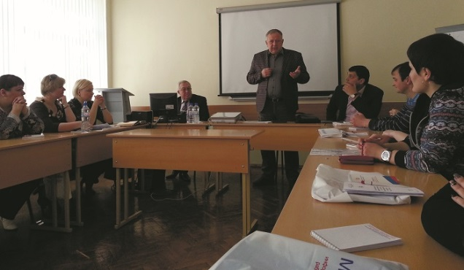
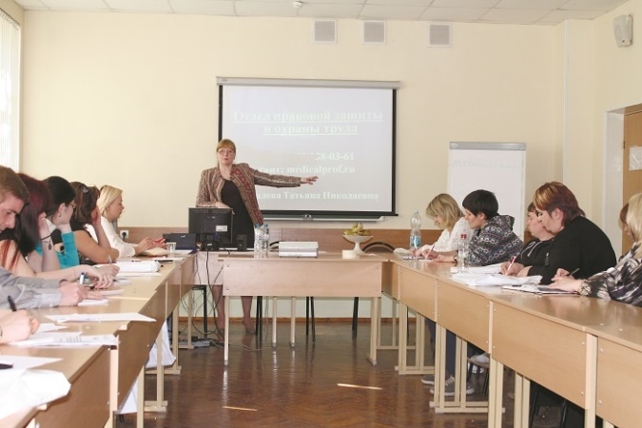
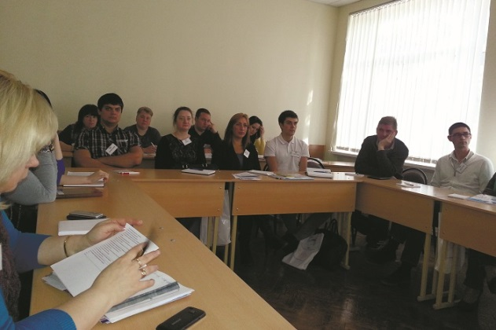
Обучение молодежного профсоюзного актива

Slide 22
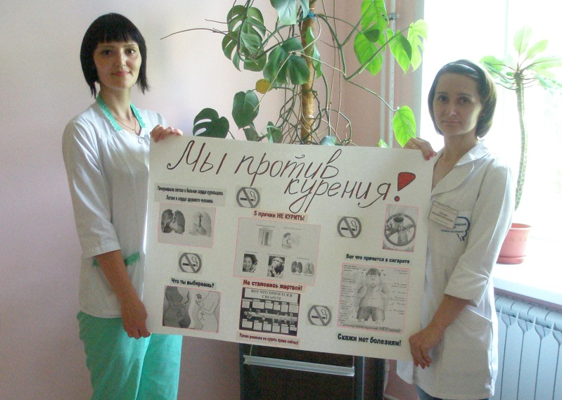
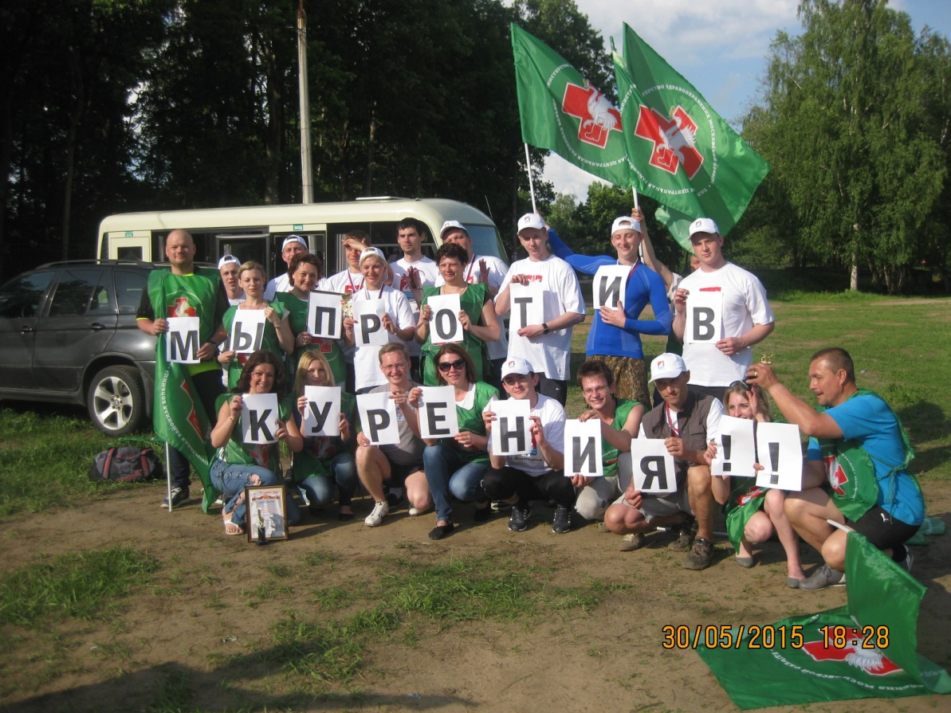
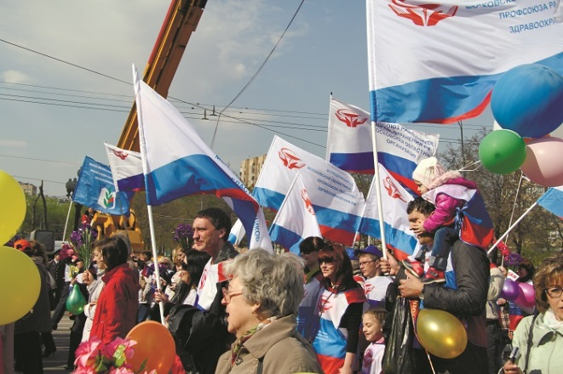
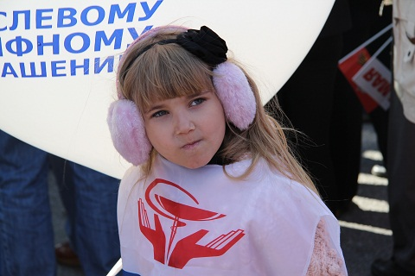
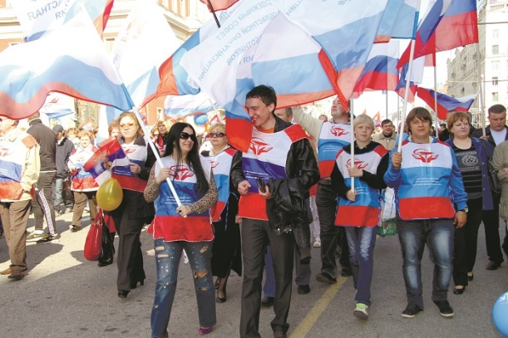
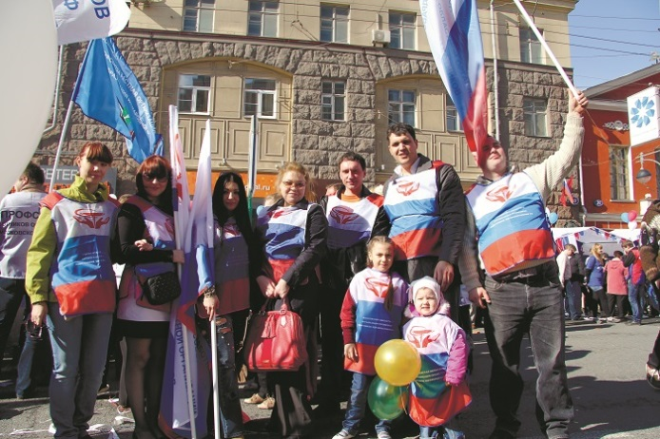
Участие в акциях

Slide 23
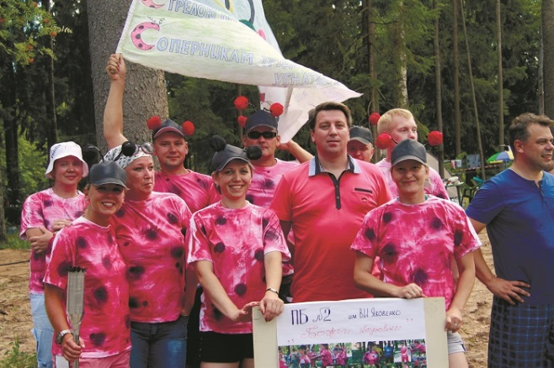
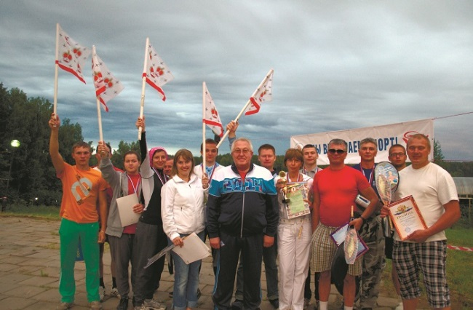
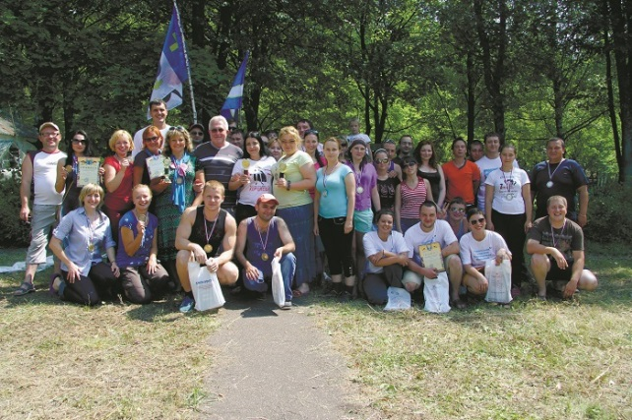
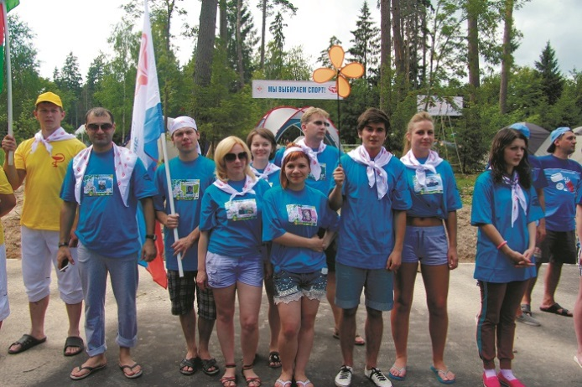
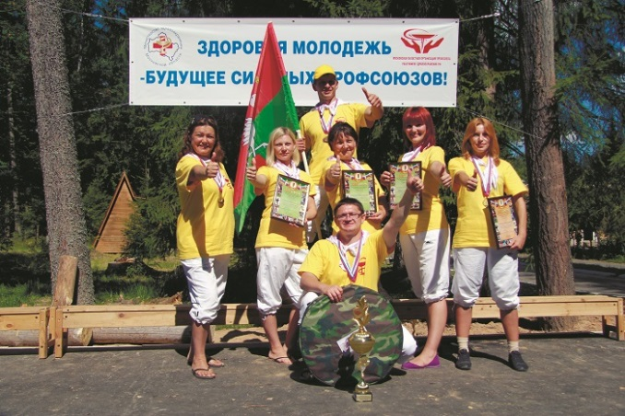
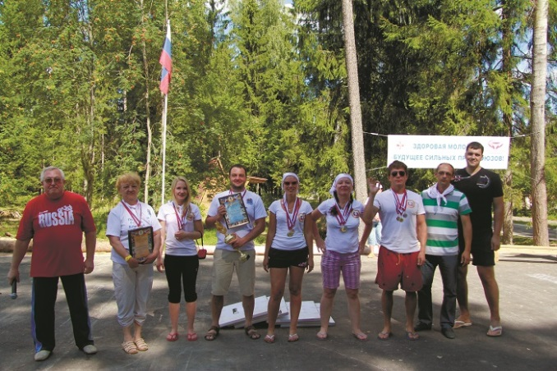
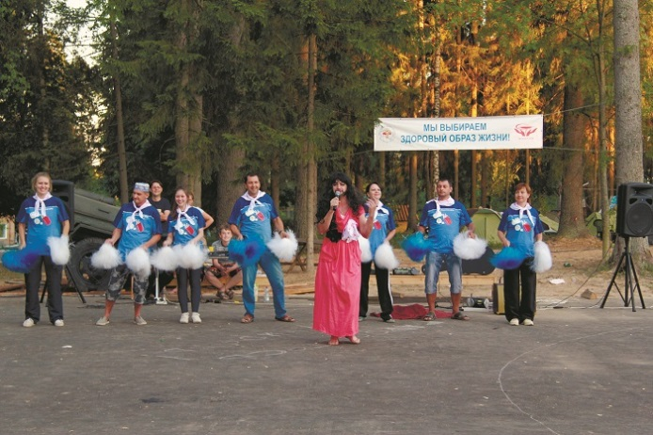
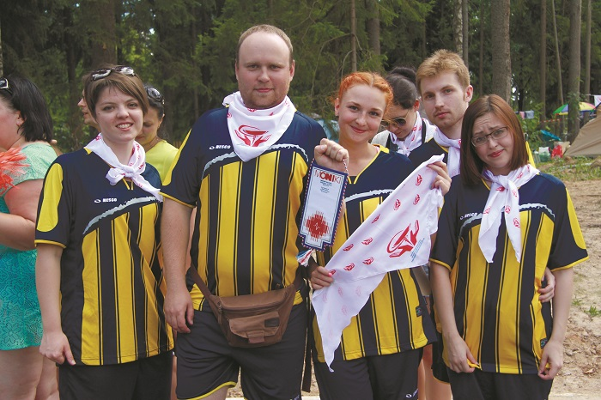
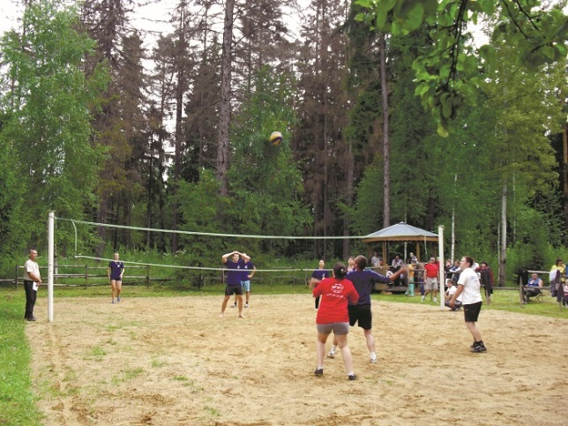
Молодежный спортивный туристический слет

Slide 24
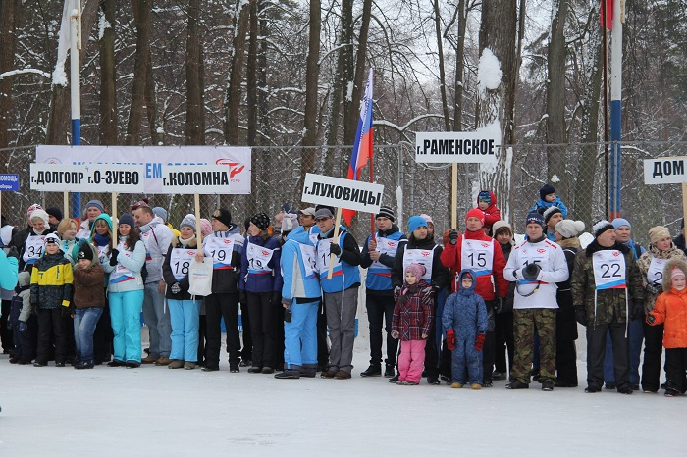
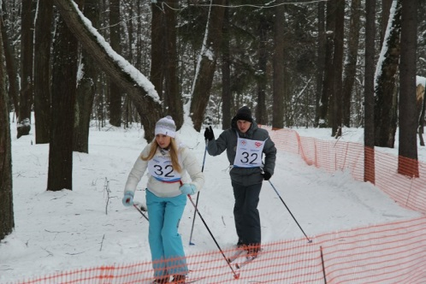
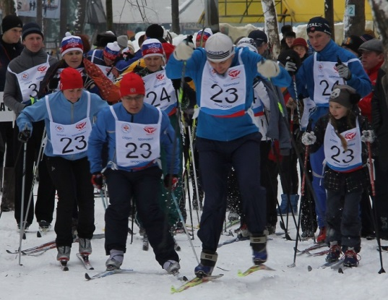
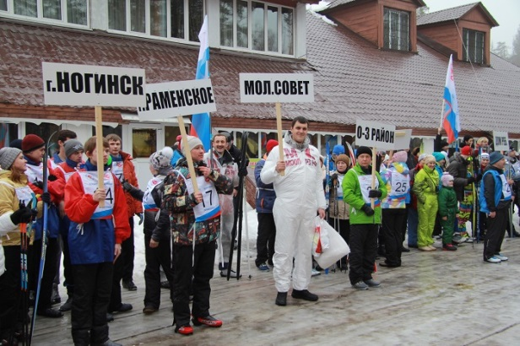
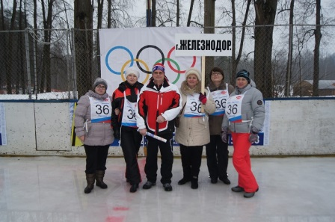
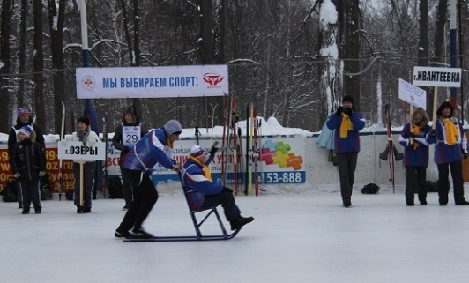
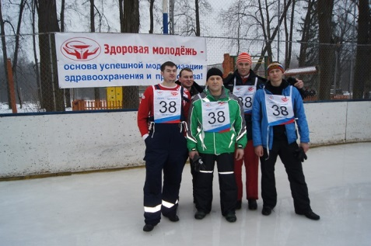
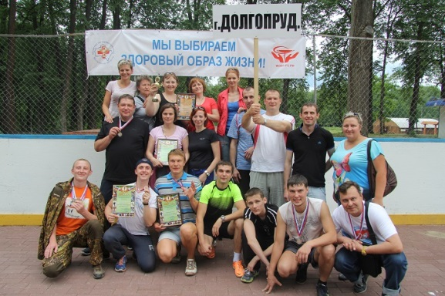
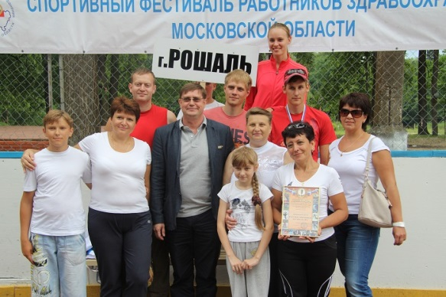
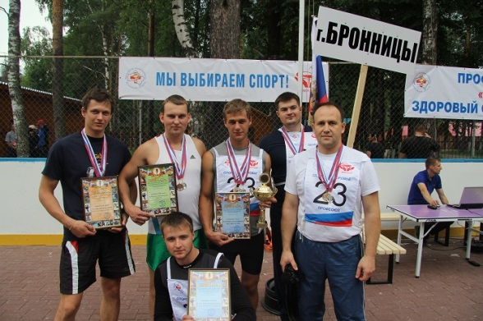
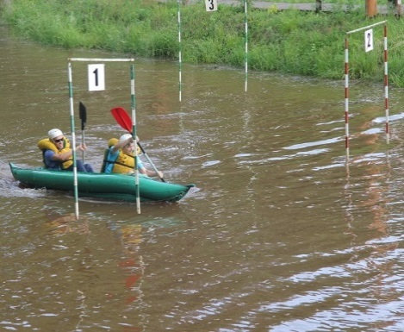
Зимние спортивные Фестивали
Летние спортивные Фестивали

Slide 26
Medicalprof.ru
СПОРТИВНО-ОЗДОРОВИТЕЛЬНАЯ РАБОТА
Notes:
26

Slide 27
ЗИМНИЙ СПОРТИВНЫЙ ФЕСТИВАЛЬ РАБОТНИКОВ ЗДРАВООХРАНЕНИЯ МОСКОВСКОЙ ОБЛАСТИ
Medicalprof.ru
г. Орехово-Зуево
Notes:
27

Slide 28
ЛЕТНИЙ СПОРТИВНЫЙ ФЕСТИВАЛЬ РАБОТНИКОВ ЗДРАВООХРАНЕНИЯ МОСКОВСКОЙ ОБЛАСТИ
Medicalprof.ru
г. Орехово-Зуево
Notes:
28

Slide 29
МОЛОДЁЖНЫЙ СПОРТИВНЫЙ ТУРИСТИЧЕСКИЙ СЛЁТ
Medicalprof.ru
Пансионат «ПАРУС» Рузский муниципальный район
Notes:
29

Slide 30
XXI СПАРТАКИАДА СОЮЗА «МОСКОВСКОГО ОБЛАСТНОГО ОБЪЕДИНЕНИЯ ОРГАНИЗАЦИЙ ПРОФСОЮЗОВ»
Medicalprof.ru
Московская область
Notes:
30

Slide 31
МОСКОВСКАЯ ОБЛАСТНАЯ ОРГАНИЗАЦИЯ ПРОФСОЮЗА РАБОТНИКОВ ЗДРАВООХРАНЕНИЯ РФ
Medicalprof.ru
Notes:
31

Slide 32
ОБЛАСТНОЙ СМОТР-КОНКУРС ХУДОЖЕСТВЕННОЙ САМОДЕЯТЕЛЬНОСТИ СРЕДИ МЕДИЦИНСКИХ РАБОТНИКОВ
МОСКОВСКОЙ ОБЛАСТИ
Medicalprof.ru
Notes:
32

Slide 33
МОСКОВСКАЯ ОБЛАСТНАЯ ОРГАНИЗАЦИЯ ПРОФСОЮЗА РАБОТНИКОВ ЗДРАВООХРАНЕНИЯ РФ
Medicalprof.ru
Notes:
33

Slide 34
Medicalprof.ru
Оздоровление работников здравоохранения и членов их семей
Notes:
34

Slide 35
Оздоровление работников здравоохранения и членов их семей
1. Популяризация здорового образа жизни
1.1. Регулярные занятия физической культурой и спортом на льготной основе
2. Льготное санаторно-курортное лечение работников
2.1. В санаториях профсоюзов МО и ЦФО
3. Летний льготный отдых для детей
1.2. Проведение фестивалей здоровья на льготной основе
3.1. На школьных площадках
3.2. В загородных лагерях
3.3. В детских санаториях в т.ч. мать и дитя
2.3. В санаториях Белорусии
2.2. В санаториях профсоюзов Кавказа, Черноморья в т.ч. Крыма
1.4. Спорт-массовая работа с работающей и учащейся молодежью
1.3. Публикации в СМИ включая интернет-портал
4. Реабилитация в санаториях медицинских работников в рамках программы ОМС (бесплатно)
5.2. Турбазы Северного Кавказа, Черноморья в т.ч. Крыма
5.3. Отдых выходного дня
5. Отдых работников с детьми
5.1. Турбазы Подмосковья, ЦФО и России
С 2008 года в МОК профсоюза создан фонд оздоровления

Slide 36
Санаторий «Озёры»
Московская область, Озёрский район, д. Тарбушево
Санаторий «Правда»
Лечебно-профилактическое учреждение
Санаторий «Дорохово»
Пансионат «Яхонты»
САНАТОРИЙ "ВУЛАН" пос. Архипо-Осиповка
База отдыха "Торнадо"
И ДРУГИЕ……

Slide 37
Medicalprof.ru
МЕЖДУНАРОДНАЯ
РАБОТА
Notes:
37

Slide 38
Договоры о международном сотрудничестве
ДОГОВОР
Между Минской областью Республики Беларусь и Московской областью Российской Федерации
ДОГОВОР
Между ЦК профсоюза работников здравоохранения РФ и Республиканским комитетом Белорусского профсоюза работников здравоохранения
ДОГОВОР
Между Московской областной организации профсоюза работников здравоохранения РФ и Минской областной организацией Белорусского профсоюза работников здравоохранения

Slide 39
Договоры о международном сотрудничестве
ДОГОВОР
Между Минской областью Республики Беларусь и Московской областью Российской Федерации
ДОГОВОР
Между ЦК профсоюза работников здравоохранения РФ и Республиканским комитетом Белорусского профсоюза работников здравоохранения
ДОГОВОР
Между Московской областной организации профсоюза работников здравоохранения РФ и Минской областной организацией Белорусского профсоюза работников здравоохранения

Slide 40
Договоры о международном сотрудничестве

Slide 41
Моменты подписания
договоров о международном сотрудничестве

Slide 42
Обмен молодёжными делегациями

Slide 43
Момент подписания
договора о международном сотрудничестве
между МООП РЗ РФ и Республиканским комитетом профсоюза работников здравоохранения ДНР
27 марта 2017 год

Slide 44
Момент подписания
договора о международном сотрудничестве
между МООП РЗ РФ и Отраслевым Республиканским
союзом профессиональных организаций работников здравоохранения Армении 4 октября 2018 г.

Slide 45
Момент подписания
договора о международном сотрудничестве
между МООП РЗ РФ и Минской областной организацией Белорусского профсоюза работников здравоохранения
22 ноября 2018 г.

Slide 46
СПАСИБО ЗА ВНИМАНИЕ!
Notes:
46

Slide 47
Notes:
47

